Slide 1


Microsoft Azure 24 Hrs en Español
Christian Araujo

Slide 2





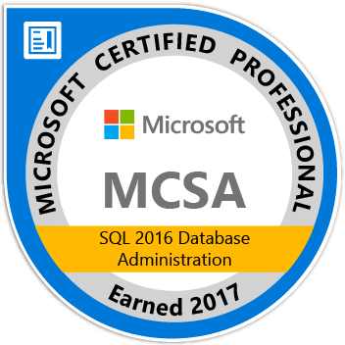
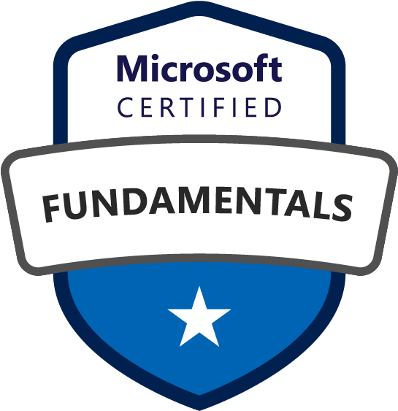
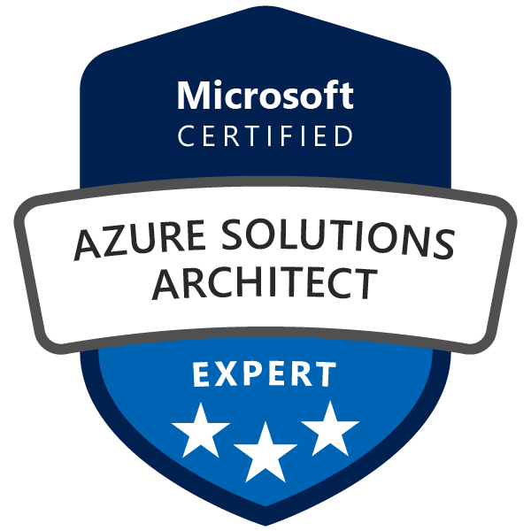
Azure load balancers y Scale Sets – Mitos y verdades
/Charaujo
Christian Araujo
Regional SQL Architect - GBM
@charaujo
cfaraujo@gbm.net

Slide 3

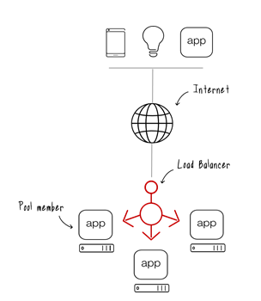
Azure Load balancer (LB)
Distribuir carga de manera uniforme
Operación en la capa 4 del modelo OSI (Azure)
Notes:
Existen LB de capa 7 (Capa de aplicación), estos analizan encabezados HTTP y SSL, un ejemplo Read Routing de SQL Server

Slide 4
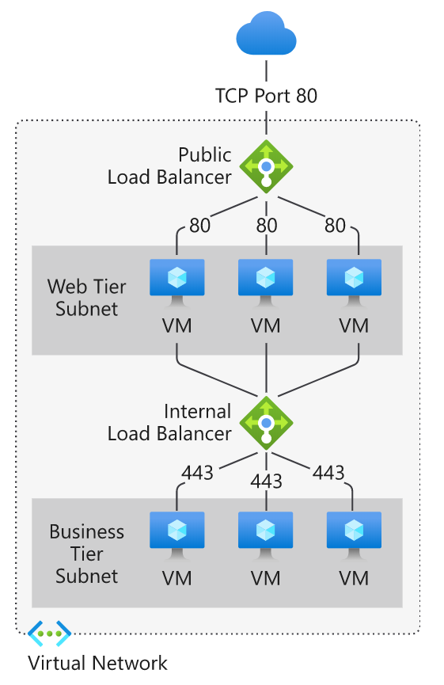
Azure Load balancer
Público
Interno
Notes:
Únicamente se puede implementar un LB publico y uno interno por availability set

Slide 5
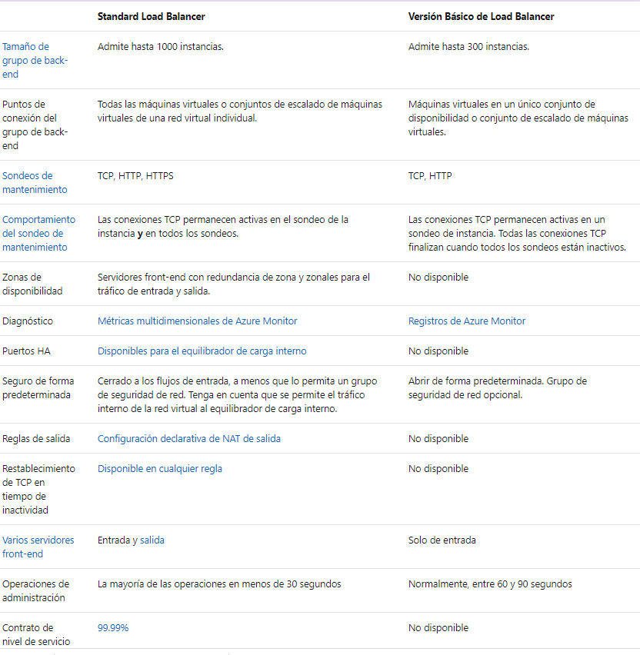
Niveles que pueden ser utilizados
Básico
Standard
Notes:
Sondeos de Mantenimiento – Health probes Puedo hacer upgrade de un básico a un standard? Técnicamente si, aunque, no se mantiene la misma ip publica

Slide 6
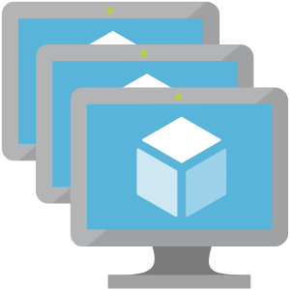
Azure Scale Sets
Grúpo de máquinas idénticas y balanceadas (por un LB)
Escalabilidad programada
Notes:
Sondeos de Mantenimiento – Health probes Puedo hacer upgrade de un básico a un standard? Técnicamente si, aunque, no se mantiene la misma ip publica

Slide 7
Azure Scale Sets – Consideraciones importantes
Desired State Configuration (DSC)
Automation account
Extensiones (AZ VMSS Extensions)
GitHub - Repositorios
Notes:
Las extensiones pueden publicarse en GitHub y optimizar su implementación

Slide 8
Mitos
Con el Azure LB puedo balancear carga entre regiones
Falso
No importa el tipo de LB, ambos hacen lo mismo
Falso
Mis Scale Sets crecen según la VM0
Falso
Las VM’s de mis Scale Sets se crean instantáneamente
Falso
Puedo agregar una maquina virtual ya creada a un SS
Falso
Notes:
Las extensiones pueden publicarse en GitHub y optimizar su implementación

Slide 9
¿Preguntas?
Notes:
Las extensiones pueden publicarse en GitHub y optimizar su implementación

